Slide 1
Art & design
introductie

Slide 2
Art?
Design?
ALLES wat met kunst te maken heeft
Nieuw vak!
3 Lesuren in de week
Veel keuzevrijheid

Slide 3

Waarom?
Kennismaking met kunst
Zien wat kunst te bieden heeft
Beroepen
Creatief denken
Creatief oplossen
21st Century Skills

Slide 4
Kunstdisciplines
Architectuur
Fotografie
Film
Productvormgeving
Grafische vormgeving
Theater
Mode
Dans

Slide 5
Keuzes maken
Elk schooljaar heeft 3 periodes
Eerste weken aandacht voor basistechnieken, daarna kunstdisciplines
Keuze uit meerdere opdrachten per kunstdiscipline
Kiezen uit 2D (plat) of 3D (ruimtelijk)
Kiezen uit materialen
In één schooljaar minimaal twee keer 2D of 3D

Slide 6
Keuzes maken (voorbeeld)
Periode 1 Kunstdiscipline ‘Architectuur’ (voor iedereen hetzelfde)
Keuze uit opdracht ‘Brug’ en uit opdracht ‘Toren’
Keuze uit uitwerken in 2D (vlak) en uit 3D (ruimtelijk)
Keuze uit materialen als hout, staaldraad, schuim, etc.

Slide 7
Maar eerst…
Een aantal weken besteden we tijd aan het aanleren van basistechnieken zoals:
Grijs potlood
Kleurenleer (theorie)
Krijt
Pen en inkt
Hout
Klei
etc.

Slide 8
Eerste opdracht Basistechieken
Huiswerk
Minimaal 6 verschillende foto’s die je zelf hebt gemaakt
Uitgeprint meenemen, liefst in kleur. Maximaal twee prints per A4.
Liefst géén portret (hoofden)

Slide 9
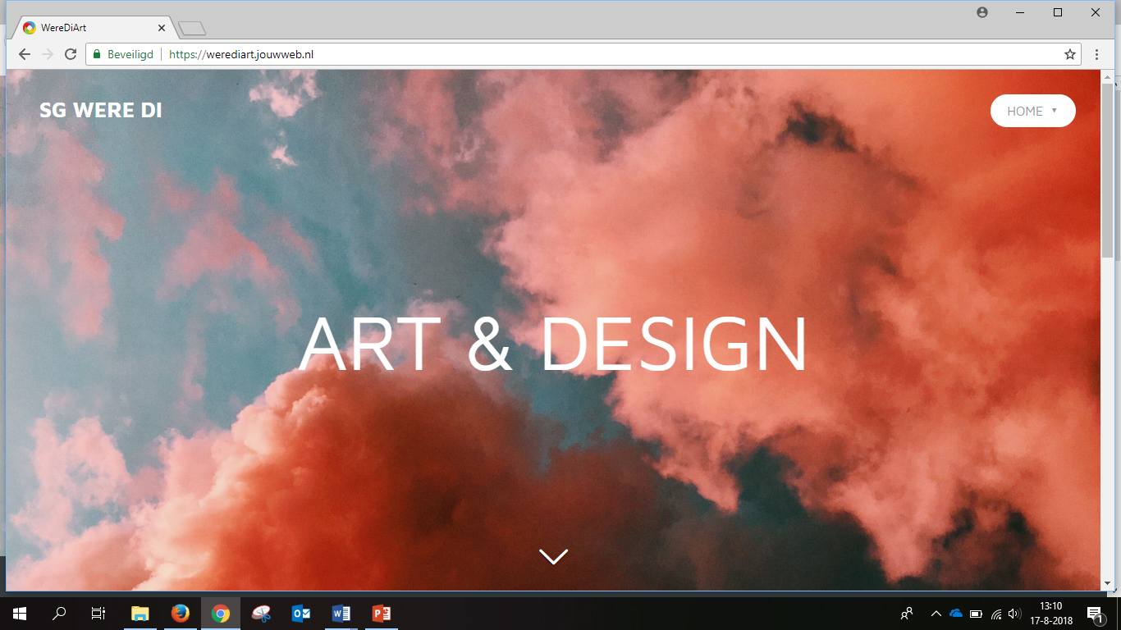
Website
werediart.jouwweb.nl
Alle opdrachten en eisen
Instructievideo’s
Linkjes naar andere websites
Kunstwerk van de week/maand

Slide 10
Regels
Blijf uit de voorraadkasten
Machine gebruiken? Altijd toestemming vragen
Niet rennen en/of stoeien
Corveetaken
Tekenpakket elke les bij aanvang van de les bijhebben

